Slide 1
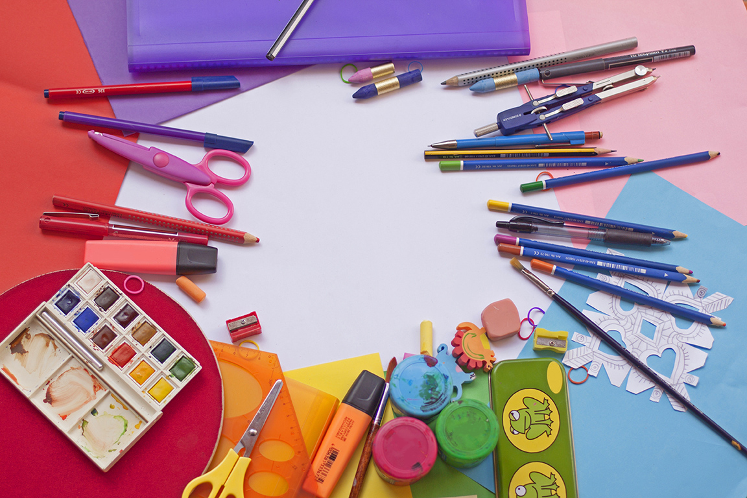
Condivisione dei talenti

Slide 2
BALLO
20 punti
CANTO
20 punti
RECITAZIONE
20 punti
BALLO
10 punti
CANTO
10 punti
RECITAZIONE
10 punti
BALLO
5 punti
CANTO
5 punti
RECITAZIONE
5 punti

Slide 3

BALLO
LA SQUADRA BALLA
JUMPING UP
20 Punti

Slide 4
BALLO
LA SQUADRA BALLA
SOCU BACI VIRA
10 Punti

Slide 5
BALLO
LA SQUADRA BALLA
CHU CHU UA
5 Punti

Slide 6
CANTO
LA SQUADRA CANTA
AVE MARIA
(ORA PRO NOBIS)
20 Punti

Slide 7
CANTO
LA SQUADRA CANTA
PADRE MAESTRO ED AMICO
10 Punti

Slide 8
CANTO
LA SQUADRA CANTA
LAUDATO SII
5 Punti

Slide 9

RECITAZIONE
20 Punti
LA SQUADRA MIMA UNA SCENA DI
TRISTEZZA

Slide 10
RECITAZIONE
10 Punti
LA SQUADRA MIMA UNA SCENA DI
PAURA

Slide 11
RECITAZIONE
5 Punti
LA SQUADRA MIMA UNA SCENA DI
GIOIA

